Slide 1
Langage naturel problèmes et solutions informatiques
Béatrice Daille
Université de Nantes
inspiré de J. Jurasky, L. Danlos et d’autres collègues
<numéro>

Slide 2
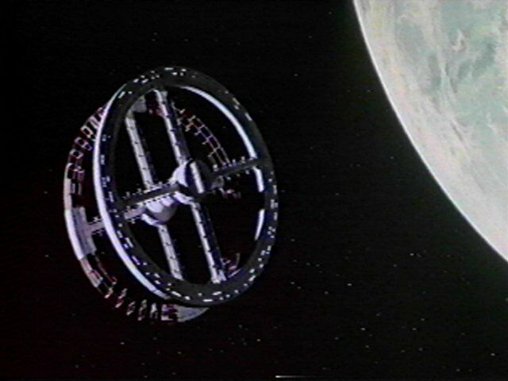
2001, L’Odyssée de l’espace
L’ordinateur HAL comprend l ’homme, dialogue avec lui dans sa langue, exécute ses commandes, et ressent des émotions.
Langage naturel
<numéro>
Notes:
<numéro>
2

Slide 3
2001, L’Odyssée de l’espace
L’ordinateur HAL comprend l’homme, dialogue avec lui dans sa langue, exécute ses commandes et ressent des émotions.
A 12 ans de cette échéance
en est-on là ?
Langage naturel
<numéro>
Notes:
<numéro>
2

Slide 4
Applications du TALN
Les voitures parlent
Les machines à café comprennent votre commande
Dictée automatique
Correcteurs orthographiques et grammaticaux dans les traitements de textes
Systèmes de traduction automatique
Photocopieurs ou téléphones qui traduisent
Langage naturel
<numéro>

Slide 5
Applications du TALN
Moteurs de recherche du Web
Assistante personnelle virtuelle
Scanner (OCR)
Saisie de textes sur des claviers de taille réduite
Routage de documents
Analyse des opinions
Langage naturel
<numéro>

Slide 6
Plan de l’exposé
Les bases
Application bluffante : ELIZA (1966)
Recherche de motifs
Expressions rationnelles
Automates à états finis
Langage naturel
<numéro>

Slide 7
Les bases
Caractères et codes
Chaînes de caractères et mots
Phrases
Textes, tris, loi de Zipf
Langage naturel
<numéro>

Slide 8
Caractère (au sens informatique)
Pour l’ordinateur, chaque caractère correspond à un code, généralement un nombre entier, même les caractères invisibles.
Un code : une table de correspondance qui associe à une donnée numérique un symbole graphique (glyphes)
1 | 2 | 3 | 4 | 5 | … | 23 | 24 | 25 | 26
A | B | C | D | E | … | W | X | Y | Z
Langage naturel
<numéro>

Slide 9
Critères des codes
Nom : un code est toujours nommé
Taille : Indication du nombre de bits nécessaires pour coder les symboles
Symboles (alphabet latin) :
les 10 chiffres,
les 26 lettres de l’alphabet
les signes de ponctuation ou des opérateurs
les caractères de contrôle
Traitement :
tri des caractères
Langage naturel
<numéro>
Notes:
<numéro>
Opérateur : + - * /
Caractères de contrôle : destinés soit à faciliter la transmission de l’information soit à des fonctions de mise en page
Traitement : codage des chiffres et des lettres doit être conçu pour faciliter les traitements et ne particulier le tri sur les caractères. Donc puisqu’au sens lexicographique A < B, le code du symbole A doit être plus petit au sens arithmétique que le code du symbole B. Même chose pour les nombres.

Slide 10
Codes normalisés (1)
ASCII – Norme ISO 646 en 1963, puis en 1988
7 bits (128 caractères)
universel : inclus dans les autres codes utilisés
Codage :
0 à 31 : caractères de contrôle
32 à 47 : signes de ponctuation et opérateurs
48 à 57 : chiffres 0 à 9
65 à 90 : lettres majuscules (sans accent)
97 à 122 : lettres minuscules (sans accent)
Textes de la langue anglaise uniquement
Langage naturel
<numéro>
Notes:
<numéro>
Caractères de contrôle : retour à la ligne (CR) , Bip sonore (BEL)

Slide 11
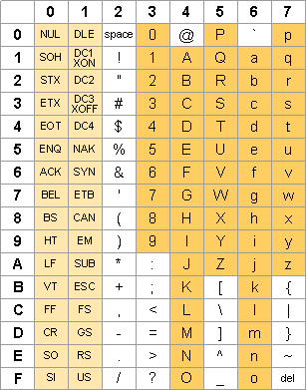
Code ASCII – Table
Caractère : C
Nom : c majuscule
Décimal : 67
Hexadécimal : 43
Octal : 0103
Binaire : 010000011
Langage naturel
<numéro>

Slide 12
Codes normalisés (2)
ISO Latin n (1987- )
8 bits (256 caractères)
128 premiers caractères : caractères ASCII
10 groupes : 128 autres caractères
ISO-8859-1 ou ISO-LATIN-1 ou LATIN-1
Langues de l’Europe de l’Ouest : allemand, anglais, danois, espagnol, féroïen, finnois, français, islandais, italien, néerlandais, norvégien, portugais, suédois.
Langage naturel
<numéro>
Notes:
<numéro>
Féroïen : langue germanique parlée dans un archipel danois de l’Atlantique Nord à 350 km au Nord de l’Ecosse et composé de 17 îles habitables et quelques îlots
Français : il manque 3 caractères utilisés en Français : œ, Œ, Ÿ

Slide 13
Codes normalisés (3)
UNICODE 1993 http://www.unicode.org
consortium Unicode (1989) : IS0 + constructeurs ordinateurs + … (Apple, IBM, Microsoft, etc.)
10 principes (universalité, efficacité, …)
16 bits (65 536 caractères)
ISO/IEC 10646
32 bits (4 milliards de caractères)
UTF8 : Unicode sur 1 à 4 octets
Langage naturel
<numéro>
Notes:
<numéro>
Japonais : au minimum 6 000 caractères (certaines maisons d’éditions japonaises peuvent employer des jeux allant jusqu’à 20 000 caractères

Slide 14
UTF8
Implémentation de Unicode 5.0 (2006) : codage de taille variable
1 octet (8 bits) : caractères ASCII
2 octets (16 bits) : ISO-8859 (Latin1) + caractères alphabétiques
3 octets (24 bits) : Chinois, Japonais, Coréen
4 octets : tous les autres caractères
Langage naturel
<numéro>
Notes:
UTF-16 est donc un encodage de longueur variable, en 16 ou 32 bits.
<numéro>

Slide 15
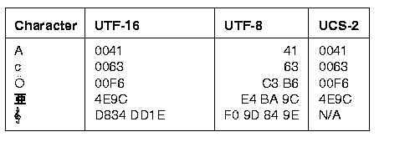
UTF8 – Exemple
Codage des caractères d’Unicode sous forme de séquences de un à quatre octets
Langage naturel
<numéro>
Notes:
the older UCS-2 (2-byte Universal Character Set) is a similar character encoding that was superseded by UTF-16 in version 2.0 of the Unicode standard in July 1996
17 plages de 2 16 2 puissance 16
<numéro>

Slide 16
Commandes LINUX
Détection
echo -n é | wc -c
file –i fichier.txt
utrac –p fichier.txt
Conversion
iconv -f iso-8859-1 -t utf-8 entree.txt –o sortie.txt
iconv -f utf-8 -t iso-8859-1 –o entree.txt sortie.txt
Langage naturel
<numéro>
Notes:
echo -n é | wc -c
En iso-8859-1, la lettre é prend 1 octet, en UTF-8 : deux octets.
Sinon, tapez "locale". Les locales avec UTF-8 sont notées « (...).UTF-8(...) », comme « fr_FR.UTF-8 » ou « fr_FR.UTF-8@euro ».
set fileencoding=utf-8
<numéro>

Slide 17
Chaîne de caractères / Mot (au sens informatique)
Une chaîne de caractères est une séquence de caractères
Un séparateur de mot est un caractère particulier de l’alphabet qui permet de délimiter le mot
Un mot est une séquence de lettres comprise entre 2 séparateurs de mots consécutifs
Langage naturel
<numéro>
Notes:
<numéro>
Entre mots simples et mots composes :
- mots simples obligatoirement suivi d’un trait d’union
ex : franco-italien
- abréviation ex ONU
Pb avec cette définition : mots simples et mots composes purement orthographiques
deltaplane -> mot simple
delta-plane -> mot compose
suralimenter -> verbe simple
sous-alimenter -> verbe compose
On parle aussi de forme, unité lexicale, occurrence lorsque le mot est rencontré dans un texte.
Code du blanc en ASCII : 32
Code du tiret en ASCII : 45

Slide 18
Phrase (au sens informatique)
Un délimiteur de phrase est un caractère particulier de l’alphabet qui permet de délimiter la phrase
Une phrase est une séquence de caractères comprise entre 2 séparateurs de phrases consécutifs
Langage naturel
<numéro>

Slide 19
Texte et Tris
Occurrence : l’apparition d’une chaîne de caractères dans un texte
Fréquence : nombre d’occurrences
Hapax : fréquence 1
Tris
liste de fréquence : listes des occurrences accompagnées de leur fréquence
Autres listes : liste alphabétique, liste de première apparition
Langage naturel
<numéro>
Notes:
<numéro>
happax legomena

Slide 20
Loi de Zipf
Dans les années 30, un scientifique de l'université de Harvard, G.K. Zipf, a montré qu'en classant les mots d'un texte par fréquence décroissante, on observe que la fréquence d'utilisation d'un mot est inversement proportionnelle à son rang, r. Cette loi peut s'exprimer de la manière suivante :
Fréquence d'un mot de rang r = (Fréquence du mot de rang 1) / r
Langage naturel
<numéro>

Slide 21
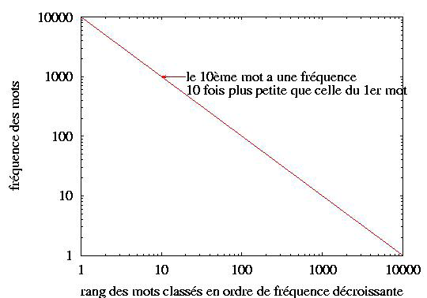
Loi de Zipf
Langage naturel
<numéro>

Slide 22
Liste de fréquence des mots
Le Cid
Rang 1 429 de 2 264 l’ 3 259 ?
4 258 et 5 245 un 6 230 en
7 229 le 8 220 que 9 201 mon
10 198 est 11 191 Et 12 189 d’
13 187 je 14 177 la 15 167 il ….
16 155 vous 17 151 qu’ 40 67 Rodrigue
Le journal Le Monde (10 ans)
Rang 1 16 702 498 de
Rang 2 9 239 401 la
Rang 3 7 048 266 le
Langage naturel
<numéro>
Notes:
La plupart de mots sont rares – 3993 (50%) mots uniques sont presents une fois happax legomena (lus une fois)
Les mots courants sont tres courants – 100 mots peuvent faire 50% de tous les tokens
<numéro>

Slide 23
Plan de l’exposé
Les bases
Application bluffante : ELIZA (1966)
Recherche de motifs
Expressions rationnelles
Automates à états finis
Langage naturel
<numéro>

Slide 24
Eliza (J. Weizenbaum, MIT, 1966)
Simulation de dialogue écrit entre
un psychothérapeute et un patient
Le psychothérapeute est un ordinateur
Langage naturel
<numéro>

Slide 25
Eliza : exemples
Bonjour, je suis votre psychothérapeute. Parlez moi de vos problèmes.
Je suis très angoissé.
Pourquoi dites-vous que vous êtes très angoissé ?
C’est à cause de ma femme.
Parlez-moi de votre famille.
Langage naturel
<numéro>

Slide 26
Eliza : exemples
J’adore mes enfants.
J’aimerais que vous me parliez de vos relations avec vos enfants.
Personne ne m’aime.
Est-ce que ça vous ennuie que personne ne vous aime ?
Langage naturel
<numéro>

Slide 27
Eliza : exemples
Oui, je me sens seul.
Votre vie sexuelle y est peut-être pour quelque chose. Continuez sans crainte.
...
Langage naturel
<numéro>

Slide 28
Eliza : Analyse de l’exemple
Bonjour, je suis votre psychothérapeute. Parlez moi de vos problèmes.
Texte figé qui commence tout dialogue
Je suis très angoissé.
Réponse libre du patient
Stockée dans une variable R1
Pourquoi dites-vous que vous êtes très angoissé ?
Pourquoi dites-vous que R1 ?
transformation : je suis → vous êtes
Langage naturel
<numéro>

Slide 29
Eliza : Analyse de l’exemple
C’est à cause de ma femme.
Réponse libre du patient qui contient le mot « femme »
Parlez-moi de votre famille.
Ordre systématique du psy dès que la réponse précédente contient un mot de la liste : femme, mari, mère, père, etc.
Langage naturel
<numéro>

Slide 30
Eliza : Analyse de l’exemple
Oui, je me sens seul.
Réponse libre du patient qui ne contient rien de spécial
Votre vie sexuelle y est peut-être pour quelque chose. Continuez sans crainte.
Réponse du psy quand il ne sait plus trop quoi dire
Langage naturel
<numéro>

Slide 31
Bilan sur Eliza
Application bluffante
L’ordinateur ne comprend RIEN aux interventions du patient.
Ses réponses : activation d’une des centaines ou milliers de réponses pré-enregistrées
par la technique de recherche de motifs
Langage naturel
<numéro>

Slide 32
Recherche de motifs
Expressions régulières/rationnelles
Automates à états finis
Langage naturel
<numéro>

Slide 33
Expressions régulières
Un langage formel pour décrire les chaînes de caractères
Recherche/Remplacement de chaînes de caractères
Notions
Caractère littéral/Méta-caractères
Classes de caractères
Quantificateurs
Ancres
Alternative (ou)
Langage naturel
<numéro>

Slide 34
Expressions régulières
Délimiteur d’expression régulière / /
Syntaxe Perl (compatible JavaScript)
Classe de caractères [ ]
Regexp | Correspondance | Formes
/[vV]alise/ | Valise ou valise | « Valise »
/[abc]/ | a ou b ou c | « valise »
/[1234567890]/ | N’importe quel chiffre | « le 1er janvier »
Langage naturel
<numéro>

Slide 35
Expressions régulières
Classe de caractères
expression d’un intervalle [ - ]
Regexp | Correspondance | Formes
/[a-z]/ | une lettre minuscule | « la valise »
/[A-Z]/ | une lettre majuscule | « la Valise »
/[0-9]/ | un chiffre | « le 1er janvier »
Langage naturel
<numéro>

Slide 36
Expressions régulières
Négateur [^ ]
Regexp | Correspondance | Formes
/[^A-Z]/ | pas une lettre majuscule | « La valise »
/[^Ss]/ | ni S ni s | « Salut »
/[^\.]/ | pas un point | « notre ami »
/[e^]/ | soit e soit ^ | « grand ^ »
/a^b/ | la chaîne a^b | « ah a^b aah »
Langage naturel
<numéro>

Slide 37
Expressions régulières
Quantificateurs
? 0 ou 1 fois
/voi?le/ ⇒ vole ou voile
* 0 ou n fois
/oo*h/ ⇒ oh ou ooh ou oooh ou ooooh …
+ 1 ou n fois
/oo+h/ ⇒ ooh ou oooh ou ooooh
Langage naturel
<numéro>

Slide 38
Expressions régulières
Quantificateurs
{m,n} au minimum m occurrences et au maximum n occurrences
/me{2,3}uh/ ⇒ meeuh ou meeeuh
{m,} au minimum m occurrences
/me{2,}uh/ ⇒ meeuh ou meeeuh ou meeeeuh
{m} exactement m occurrences
/me{2}uh/ ⇒ meeuh
Langage naturel
<numéro>

Slide 39
Expressions régulières
N’importe quel caractère sauf fin de ligne .
/b.l/ ⇒ bol ou bel ou b8l ou …
/a.c./ ⇒ a1c1 ou abcd ou aacc ou …
Ancres ^ $
/^[A-Z]/ ➔ “Ramallah, Palestine”
/^[^A-Z]/ ➔ “¿verdad?” “vraiment ?”
/\.$/ ➔ “La fin.”
/.$/ ➔ ?
alternative |
/vous|moi/ ➔ “c’est soit vous soit moi”
➔ “c’est soit moi soit vous”
/(lu|ma|me|je|ve|sa|di)/
Langage naturel
<numéro>

Slide 40
Exemple
Trouver toutes les occurrences du mot “les”
/les/
Pas de prise en compte des majuscules
/[lL]es/
Trouve aussi lessive, faiblesse
/^[lL]es$/
/[^a-zA-Z][lL]es[^a-zA-Z]/
/(^|[^a-zA-Z])[lL]es[^a-zA-Z]/
Langage naturel
<numéro>

Slide 41
Erreurs
2 types d’erreurs
Chaînes trouvées que l’on n’aurait pas dû trouver (lessive, lest, faiblesse)
Faux positifs
Chaînes non trouvées que l’on aurait dû trouver
Faux négatifs
Langage naturel
<numéro>

Slide 42
Réduire les erreurs
Quelle que soit l’application, réduire son taux d’erreur prend en compte deux aspects antagonistes
Améliorer l’exactitude (réduire les faux positifs)
Améliorer la couverture (réduire les faux négatifs).
Langage naturel
<numéro>

Slide 43
Remplacement et mémorisation
Remplacement de toutes les occurrences
remplacement
s/feuile/feuille/
s/feuile/feuille/g
Remplacement quelque soit la casse
s/feuile/feuille/i
Mémorisation à l’aide des variables : \1, \2, etc.
s/une petite (.+)/une \1tte/
une petite fille → une fillette
Langage naturel
<numéro>

Slide 44
Eliza : exemples
Je suis très angoissé.
Pourquoi dites-vous que vous êtes très angoissé ?
C’est à cause de ma femme.
Parlez-moi de votre famille.
Langage naturel
<numéro>

Slide 45
Eliza : expressions régulières
Étape 1 : remplacer les pronoms à la 1ère personne du singulier par les pronoms à la 2ème personne du pluriel
s/\bje suis\b/vous êtes/g
s/\b ma\b /votre/g
Étape 2: utiliser des regexp pour générer les réponses
s/.* (vous êtes (très)? (angoissé|triste)) .*/Pourquoi dites-vous que \1/
Étape 3: utilisation de probabilités pour choisir parmi
plusieurs remplacements possibles
Langage naturel
<numéro>

Slide 46
Bilan sur les expressions régulières
Les expressions régulières constituent un outil des plus utiles pour manipuler du texte
Eliza : vous pouvez déjà faire beaucoup en n’utilisant que des expressions régulières
Langage naturel
<numéro>

Slide 47
Automates à états finis
Les expressions régulières sont une des manières d’exprimer un automate à états finis
Les automates à états finis sont au cœur de nombreux algorithmes du traitement automatique du langage naturel
Langage naturel
<numéro>

Slide 48
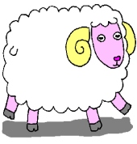
Automates à états finis
bê
bêbê
bêbêbê
...
/^(bê)+$/
b
b
ê
q₀
q₁
q₂
état
État final
transition
Langage naturel
<numéro>

Slide 49
Automate du mouton
caractéristiques
3 états
b et ê appartiennent à l’alphabet
q0 est l’état initial
q2 est l’état final
3 transitions
Langage naturel
<numéro>

Slide 50
Définir un automate à états finis
Un ensemble d’états : Q
Un alphabet fini : Σ
Un état initial q₀
Un ensemble F d’états finaux F⊆Q
Une fonction de transition δ(q, i) de Q x Σ vers Q
Langage naturel
<numéro>

Slide 51
Une autre formulation
b
b
ê
États | b | ê
q₀ | q₁ | 0
q₁ | 0 | q₂
q_{2:}: | q₁ | 0
q₀
q₁
q₂
Langage naturel
<numéro>

Slide 52
Reconnaissance
Une chaîne est reconnue si elle est acceptée par l’automate
Commencer à l’état initial
Examiner la chaîne en entrée
Consulter la table des transitions
Aller à l’état suivant et avancer le curseur sur la chaîne
Jusqu’à la fin de la chaîne
Langage naturel
<numéro>

Slide 53
Chaîne d’entrée
q₀
REFUSER
b
ê
b
ê
b
b
b
ê
q₀
q₁
q₂
Langage naturel
<numéro>

Slide 54
Chaîne d’entrée
q₀
q₁
q₂
q₁
q₂
ACCEPTER
b
ê
b
ê
b
b
ê
q₀
q₁
q₂
Langage naturel
<numéro>

Slide 55
Algorithme de reconnaissance
fonction Reconnaitre (chaîne, automate) retourner accepter or refuser
index ← début de chaîne
état_courant ← état initial répéter Si fin de chaîne alors si état_courant est un état final alors
retourner accepter sinon retourner refuser
sinon si transition [état_courant, chaîne[index]] == 0 alors retourner refuser
sinon état_courant ← transition [état_courant, chaîne[index]] index ← index + 1 fin
Langage naturel
<numéro>

